Slide 1
Interfaz Medios de Pago (IMP)
Kaltia mexico 2017

Slide 2
IMP Funcional y Técnico
Contexto de IMP
Alcance y Objetivos IMP
Diseño Funcional
Diseño Técnico

Slide 3
Contexto de IMP
Sistema de Pagos Electrónicos Interbancarios, es un sistema que permite transferir dinero electrónicamente entre cuentas de depósito, esto a través de la banca en línea (internet)
El banco central de la Nación (Entidad Regulatoria) y la banca comercial, puedan interactuar para que los clientes de los bancos puedan transferir dinero de manera segura, rápida y cómoda.
La forma en que funciona el sistema, es necesario definir a las personas y bancos que intervienen en las transferencias:
* El Ordenante es la persona que desea transferir dinero desde su cuenta bancaria.
* El Beneficiario es la persona que recibe el dinero de la transferencia directamente en su cuenta bancaria.
* El Banco Emisor es el banco comercial que le lleva la cuenta al Ordenante.
* El Banco Receptor es el banco comercial que le lleva la cuenta al Beneficiario.
* Entidad Regulatoria actúa como “puente” entre el Banco Emisor y el Banco Receptor ya que ambos mantienen estandares de operación y comunicación electronica.

Slide 4
Alcance y Objetivos IMP
Sistema de liquidación en tiempo real asíncrono y monitoreo
Permite realizar transferencias de fondos entre sus participantes. Lleva información para indicar si un cliente ordenó el pago y, en su caso, para identificarlo. Asimismo, puede llevar información para instruir al participante receptor para que acredite el pago a uno de sus clientes.
Entidad Reguladora es la instancia de autorizar el envío ó transferencia electrónica en base a certificados de autenticidad de Banco Emisor y Banco Receptor.
El IMP es la interfaz operativa estandar y en linea entre el Banco Emisor– Entidad Reguladora y/o Entidad Reguladora – Banco Receptor, por lo que cumple las caracteristicas:
IMP no valida reglas de negocio por parte de Bancos Emisores y/o Receptores, ya que es responsabilidad de cada Cuentabiente tenga las facultades y virtudes para operar.
IMP valida certificados digitales de Bancos E-R , para seguridad e integridad de la operación.
IMP es monitoreable en entidades E-R, tanto conciliacion y manejo de operaciones en horas habiles.

Slide 5
IMP no maneja cuantas contables y/o cuantas internas para operación de banca
IMP Se restringe a uso exclusivo entre servidores identificados por Bancos E-R
IMP Valida horarios y fechas habiles de operación en linea. En caso de incumplir esta norma no se realiza la opeacion notificando al Banco Emisor la causa.
Para dispercion nocturna, se debe de programar en banco Emisor con autorizacion de Entidad Regulatoria.
No Acepta sobregiros de las cuentas de Emisor, por lo que el atributo de Creditos no esta habilitado en IMP
Las comisiones de parte de Banco Emisor son a cargo a cuenta del Cuentabiente emisor, por lo tanto no es operación del IMP.

Slide 6
Diseño Funcional
Una transferencia típica a través del IMP sigue los siguientes pasos:
1. El Ordenante instruye a su Banco Emisor que transfiera dinero, a través de su banca por Internet(bajo las reglas de seguridad por cada Banco Emisor). La instrucción debe indicar el monto de la transferencia y los datos del Beneficiario, como lo son su cuenta o su número de tarjeta de débito (16 dígitos), su nombre y el de su Banco Receptor. El Ordenante también tiene la opción de incluir alguna referencia o concepto para una mejor identificación de la transferencia.
2. Al recibir la instrucción, el Banco Emisor verifica la identidad de su cliente Ordenante y que el saldo en su cuenta sea suficiente para cubrir la transferencia; aceptando sólo procesar las transferencias que cumplan estos requisitos. En tal caso, el Banco Emisor le avisa al Ordenante, a través de Internet, la hora precisa en que aceptó la transferencia, así como una clave de identificación única, llamada “número de rastreo” que serviría para futuras aclaraciones.
3. El Banco Emisor transmite, a través del IMP, toda la información de la transferencia a la Entidad Regulatoria Central, incluyendo certificados digitales de autenticidad.
4. Al recibir la información, la Entidad Regulatoria valida Certificados y atributos de seguridad , transfiere el dinero de la cuenta que le lleva al Banco Emisor hacia la cuenta que le lleva al Banco Receptor y retransmite, también a través del IMP, toda la información necesaria al Banco Receptor.
5. De esta manera el Banco Receptor cuenta con la información necesaria y los recursos para depositarlos a favor del Beneficiario.

Slide 7
Diseño Tecnico
Clear Choice , Uso de metodos , tecnologias y framewoks Informatica Tecnologica:
WEB SERVICE REST encriptados de punto a punto.
Comunicacion de entre IP Fijas con validacion.
Tunel TLS y certificados digitales
Comunicacion Asincrona, es decir request y response independientes para consumo de recursos / tiempos y mensajes de monitoreo.
Modelos:
Modelo Anillo IMP
Modelo P2P IMP
Modelo X Road
Modelo Block Chain
Confirmacion de evento email de cuenta Emisor-Receptor.
Folio de seguimiento entre Banco E – IMP – Entidad Reg – IMP – Banco R.

Slide 8
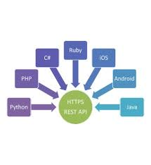
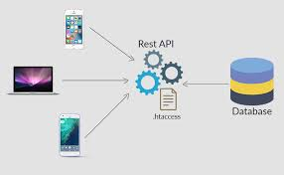
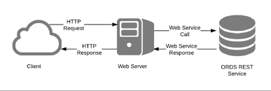
WEB SERVICE REST encriptados de punto a punto.
Servicios WEB REST. La Transferencia de Estado Representacional. Objetos de Comunicación vía WEB atravez de protocolos estandarizados y con multilenguaje de programación.
Acceso WEB Multiplataforma,
haciendo uso de red publica.
Atravez de APP Movile y/o WEB HTTP
Encriptacion de mensajes Servidor Servidor.
Credenciales autenticacion Bancos E-R
Mensajes y notificaciones al cliente Http.

Slide 9

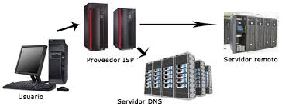

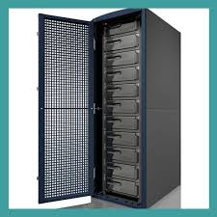
Comunicacion de entre IP Fijas con validacion.
Soporte clientes IPv6 , principalmente banca movil.
Reglas de negocio propias de cada Banco E- validacion de usuario y cuenta
Cliente protocolo HTTP – Servidor central de Banco Emisor
Transmision Servicios REST Cripto a servidor IMP
Entidad Regulatora , concilacion bancaria y validacion de Emisor – Receptor.

Slide 10
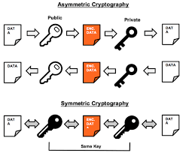

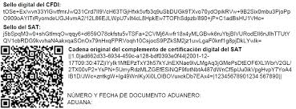
Tunel TLS y certificados digitales
El Certificado Digital es el único medio que permite garantizar técnica y legalmente la identidad de una persona en Internet. Se trata de un requisito indispensable para que las instituciones puedan ofrecer servicios seguros a través de Internet
El Certificado Digital es el único medio que permite garantizar técnica y legalmente la identidad de una persona en Internet. Se trata de un requisito indispensable para que las instituciones puedan ofrecer servicios seguros a través de Internet
Los certificados digitales son el vehículo que SSL utiliza para la criptografía de clave pública. La criptografía de clave pública utiliza dos claves criptográficas diferentes: una clave privada y una clave pública.
El uso del algoritmo 3DE, implementado en un HSM y certificado FIPS 140 2 Level 3 por el NIST, como es el caso de Cryptosec Banking de REALSEC, permite realizar operaciones criptográficas avanzadas, propias del ámbito bancario, con las máximas garantías de seguridad y en cumplimiento de las exigencias establecidas por las empresas franquiciadoras de los Medios de Pago

Slide 11
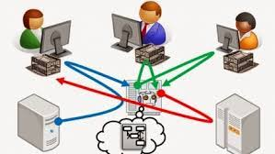
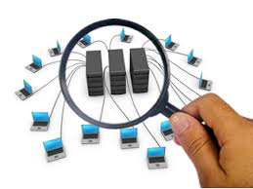

Comunicacion Asincrona, es decir request y response independientes para consumo de recursos / tiempos y mensajes de monitoreo.
comunicación por Internet entre servicios de forma NO simultánea.
Multiusuario solicitando Multiservicios
Folio de Seguimiento y monitoreo
Capacidad de monitoreo en IMP
Atencion a Banca Emisor
Reporte y seguimiento de operacion

Slide 12
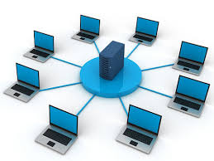

Confirmacion email de cuenta Emisor-Receptor.
Folio de seguimiento entre Banco E – IMP – Entidad Reg – IMP – Banco R.
Modelo Anillo IMP
Servicios Centralizados
Estandares de comunicacion
Estandares de sincronia de datos
Seguridad compartida
Servidor Central IMP
Servidor Dedicado Entidad Regulatoria
Monitoreo centralizado IMP
Comunicacion Bidireccional
Emisor – Receptor
Legalidad y Governancia Centralizada

Slide 13
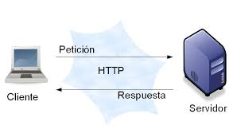



Modelo P2P
Banco Emisor y / o Receptor
Independiente de modelo de procesamiento de Datos.
Riesgos , en niveles de seguridad
Control y monitoreo por cada Banca Emisor / Receptor
Alternancia de tecnicas de procesamiento por Entidad Regulatora
Costos y Riesgos

Slide 14
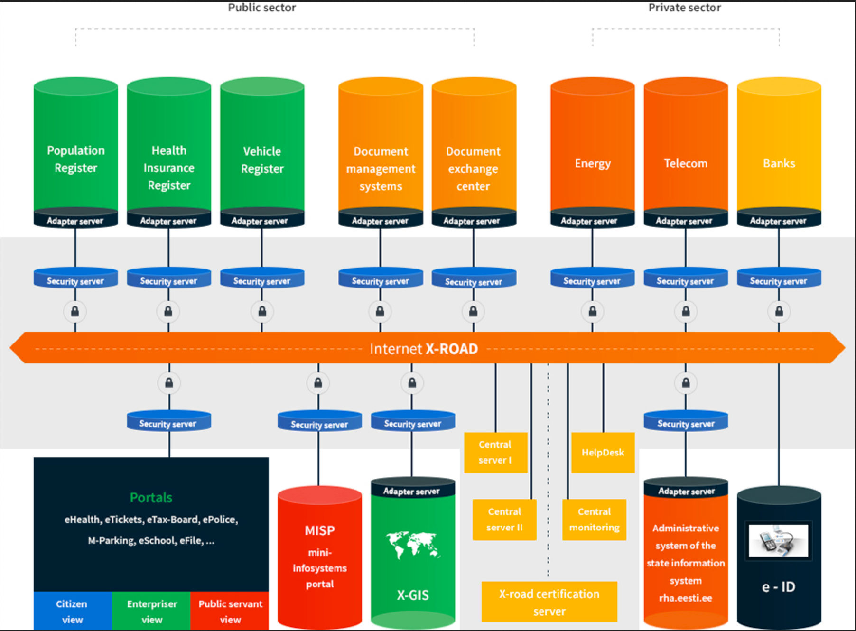
X Road
Servicio Central de Entidades
Proovedor externo
Misma Tecnologia IMP
Modelo de Governancia privados
P2P comun

Slide 15

Block Chain
Proovedor externo
Modelo de Governancia privados
Costo por cliente
Costo alta Comision
Soporte por proovedor
https://blockgeeks.com/guides/what-is-blockchain-technology/

Slide 16

KALTIA MEXICO
Hugo Gabriel Rivas
www.kaltia.xyz

